Slide 1

Ponencia:
La comparación de dos coagulantes en plantas potabilizadoras comunitarias en Honduras
28-31 de marzo de 2012, San Salvador, El Salvador
Autores y autora:
Daniel W. Smith – AguaClara, daniel.smith@fulbrightmail.org
Mirna Argueta – SANAA
Antonio Elvir – Agua Para el Pueblo

Slide 2
Objetivos del estudio
Objetivo principal
Comparar el rendimiento de dos coagulantes – sulfato de aluminio y policloruro básico de aluminio (PAC) – en cuatro plantas potabilizadoras del diseño AguaClara en Honduras
Líneas de evaluación
Calidad de agua producida
Economía
Facilidad de operación

Slide 3

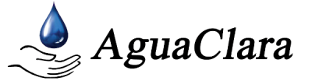
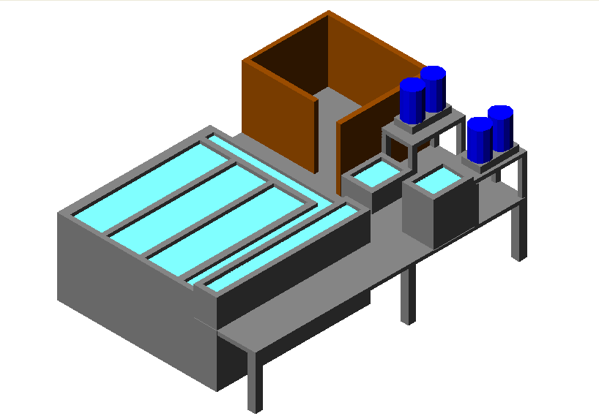
Organización de AguaClara
Comunidad a través de la empresa de agua, Junta de Agua, y/o la municipalidad
Plantas potabilizadoras AguaClara en Honduras

Slide 4
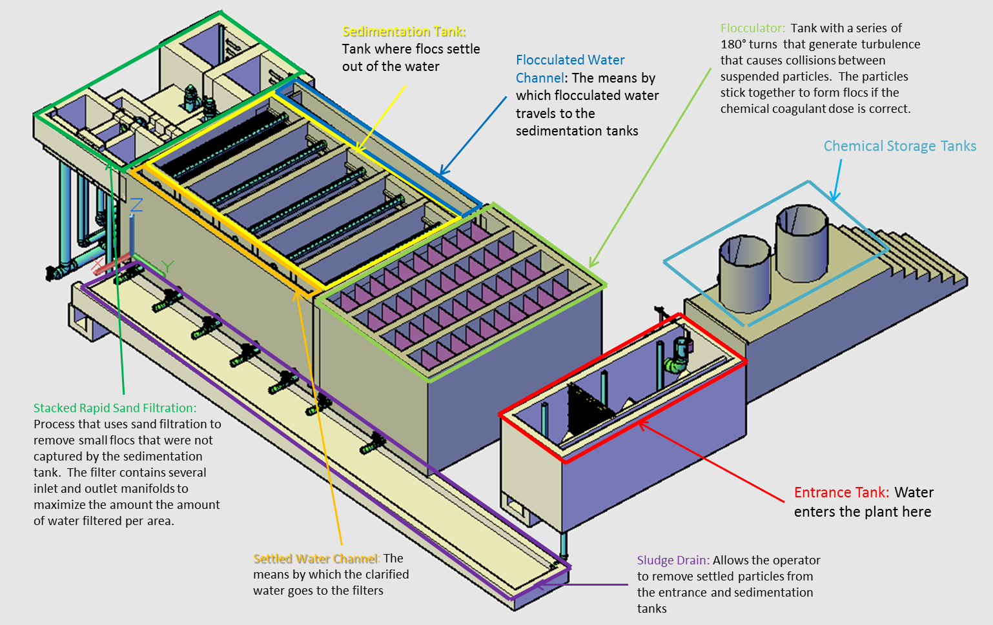
La tecnología AguaClara

Slide 5
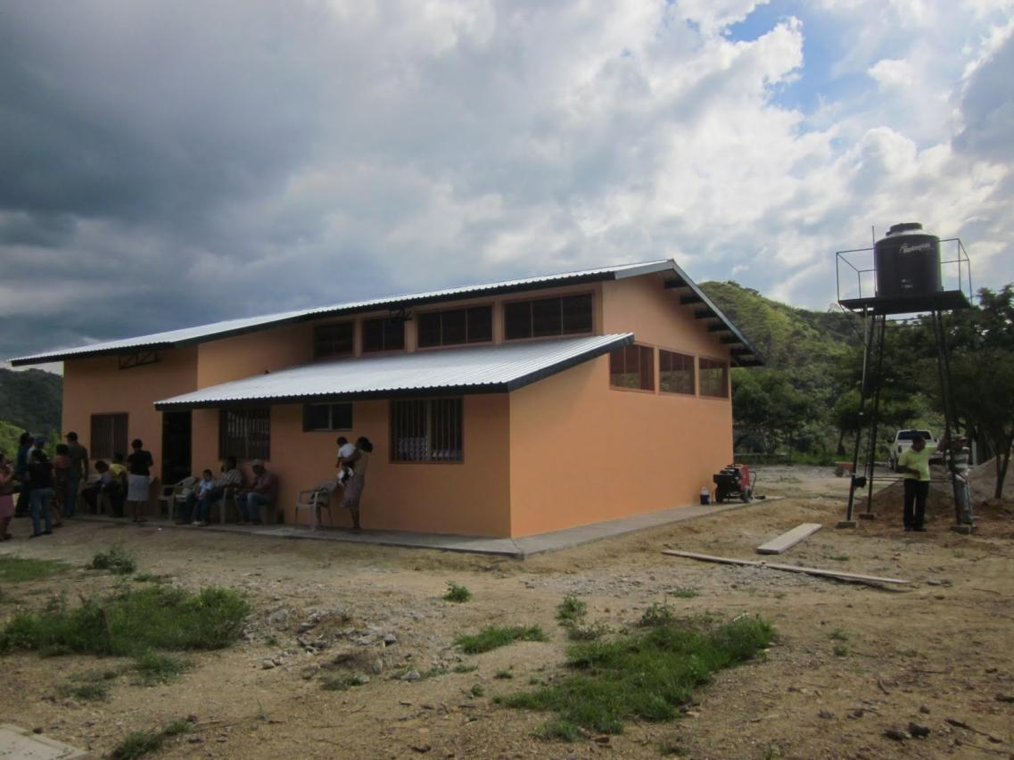
Planta AguaClara: Alauca, Honduras

Slide 6
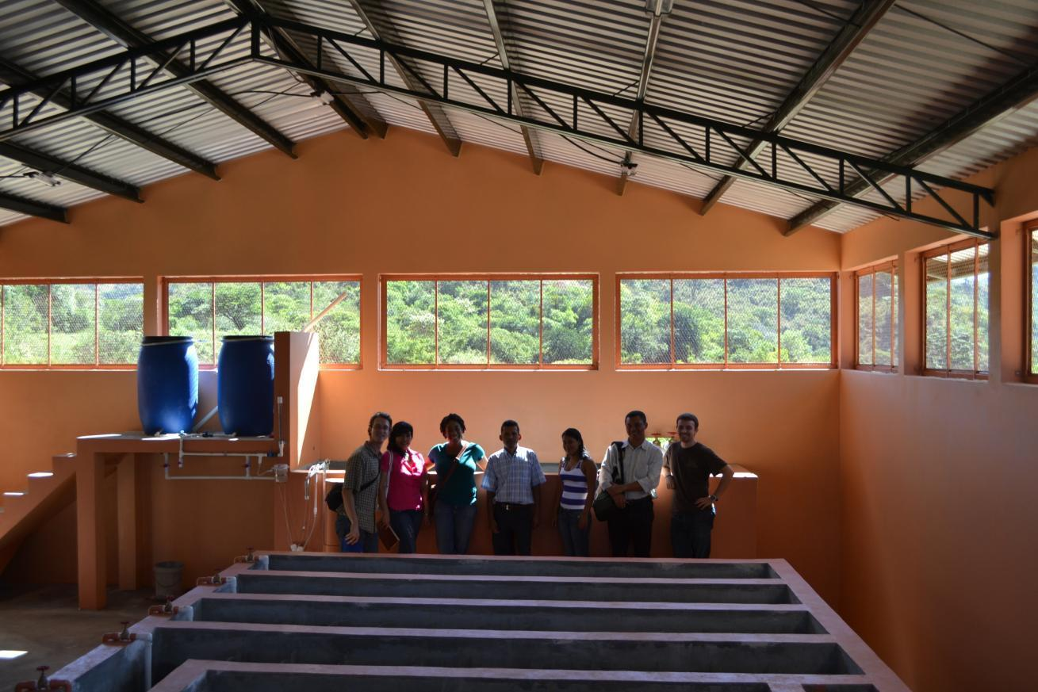
Planta AguaClara: Alauca, Honduras

Slide 7
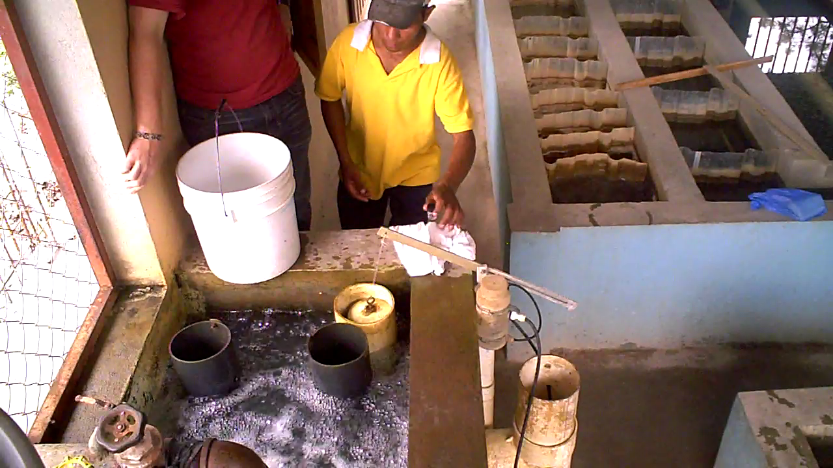
Planta AguaClara: Alauca, Honduras

Slide 8
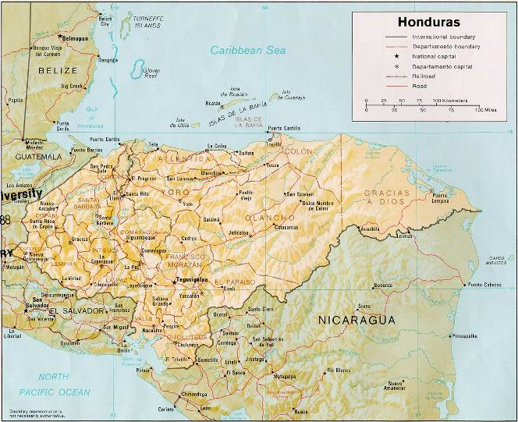
Cobertura del estudio
Agalteca,
Francisco Morazán
Cuatro Comunidades,
Francisco Morazán
Marcala,
La Paz
Ojojona,
Francisco Morazán

Slide 9
Condiciones antes del estudio
OPERACIÓN | ADMINISTRACIÓN | MOTIVACIONES POR EL ESTUDIO
Uso exclusivo del coagulante sulfato de aluminio Completamente hidráulica (sin energía eléctrica) Resultados en la calidad de agua mejoraron la salud en la población servida | Juntas de Agua o sistemas municipales Tarifas domiciliarias mensuales del equivalente de $2.50 a $4 1 a 4 operarios empleados por la Junta de Agua | Baja alcalinidad y alta materia orgánica en las aguas crudas No uso de control de pH Posibilidad de ahorros Recomendaciones del SANAA a probar un coagulante alternativo (PAC)

Slide 10
Metodología de estudio
ETAPA | ACTIVIDAD | FECHAS
1 | Pruebas de jarras en 4 plantas | Septiembre 2010 – enero 2011
2 | Pruebas operativas en 3 plantas | Septiembre 2010 – julio 2011
3 | Cambio definitivo de coagulante | Septiembre 2010
4 | Monitoreo y evaluación de la operación de 1 planta usando PAC | Septiembre 2010 – presente

Slide 11
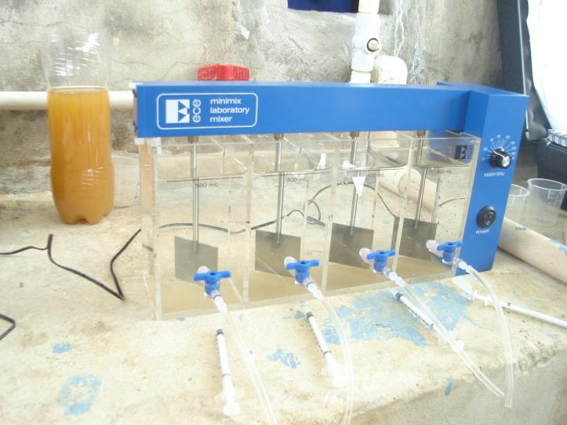
Resultados: Pruebas de jarras
Dosis óptima de coagulación con PAC el 63% de la dosis óptima con sulfato de aluminio
Resultados parecidos en la turbiedad mínima lograda
Los resultados guiaron la siguiente etapa de pruebas operativas
Equipo portátil de pruebas de jarras usada, Cuatro Comunidades, Honduras, septiembre del 2011

Slide 12
Resultados: Pruebas operativas
PLANTA | OJOJONA | 4 COMUNIDADES | MARCALA
Turbiedad agua cruda (UTN) | 45 | 28 | 16
Turbiedad agua tratada con sulfato (UTN) | 8 | 3.98 | 2.62
Turbiedad mínima del agua tratada con PAC (UTN) | 2 | 1.77 | 0.51
Dosis sulfato de aluminio (mg/L) | 72 | 25 | 6.8
Dosis de PAC aplicada (mg/L) | 45 | 15 | 4.0

Slide 13
Resultados: Pruebas operativas
Las 3 plantas produjeron agua con menor turbiedad con PAC
Se calculó un ahorro en costo de coagulante del 12-15% usando PAC en vez de sulfato de aluminio en estas plantas
Para Juntas de Agua rurales sirviendo a 2000 personas, esto significa una ahorro mensual de $30-40
PRECIOS DE COAGULANTES EN HONDURAS, 2011-2012
Sulfato de aluminio | $0.71/kg
PAC | $1.00/kg

Slide 14
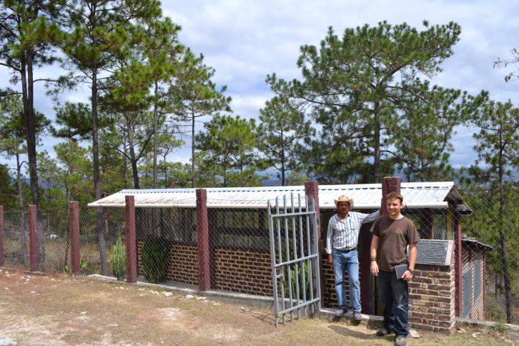
Resultados: Operación de la planta de Cuatro Comunidades
Fuentes de datos:
  Registros diarios de turbiedad mantenidas por los operadores de la planta (gráficos de turbiedad)
  Visitas de monitoreo de parte de AguaClara (confirmación de los datos de operación)
  Registro contable de la Junta de Agua (datos contables)
  Entrevistas (facilidad de operación)
El exterior de la planta AguaClara de Cuatro Comunidades, MDC, Honduras

Slide 15
Cuatro Comunidades: Gráfico de la turbiedad del agua cruda y tratada
Agua cruda
Agua tratada
Turbiedad del agua tratada

Slide 16
El efecto del cambio a PAC en la turbiedad del agua tratada - agosto
Agosto 2009
(sulfato de aluminio)
Agosto 2010
(sulfato de aluminio)
Agosto 2011 (PAC)
*Cambio a usar PAC: 28 de septiembre del 2010
Notes:
Fuente de datos: registro de operadores de la planta de Cuatro Comunidades

Slide 17
El efecto del cambio a PAC en la turbiedad del agua tratada - septiembre
Sept2009
(sulfato de aluminio)
Sept 2010
(cambio al PAC)
Sept 2011 (PAC)
*Cambio a usar PAC: 28 de septiembre del 2010
Notes:
Fuente de datos: registro de operadores de la planta de Cuatro Comunidades

Slide 18
El efecto del cambio a PAC en la turbiedad del agua tratada - octubre
Oct 2009
(sulfato de aluminio)
Oct 2010
(PAC)
Oct 2011 (PAC)
*Cambio a usar PAC: 28 de septiembre del 2010
Notes:
Fuente de datos: registro de operadores de la planta de Cuatro Comunidades

Slide 19
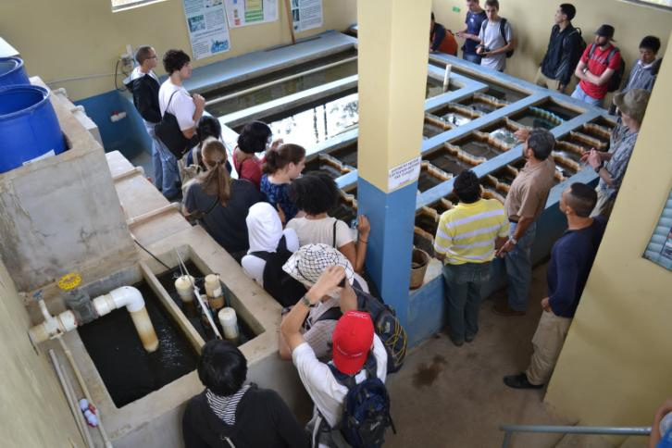
Resultados: Operación de la planta de Cuatro Comunidades
Menor turbiedad en promedio y absoluta con PAC
Turbiedad del agua tratada más estable, menos errática
Agua con un pH más neutral
El interior de la planta AguaClara de Cuatro Comunidades, MDC, Honduras

Slide 20
Resultados: Administración de la planta de Cuatro Comunidades
COMPARACION DE ADMINISTRACION CON SULFATO DE ALUMINIO Y PAC
 | CON SULFATO DE ALUMINIO | CON PAC
Días de operación de la planta | 559 | 520
Kilogramos de coagulante aplicados | 2550 | 1462.5
Costo total del coagulante | $1,829 | $1459
Costo promedio diario en coagulante | $3.27 | $2.81
Diferencia relativa (%) | 14%
Notes:
Fechas del estudio incluidos: 18 de marzo de 2009 al 1 marzo de 2010

Slide 21
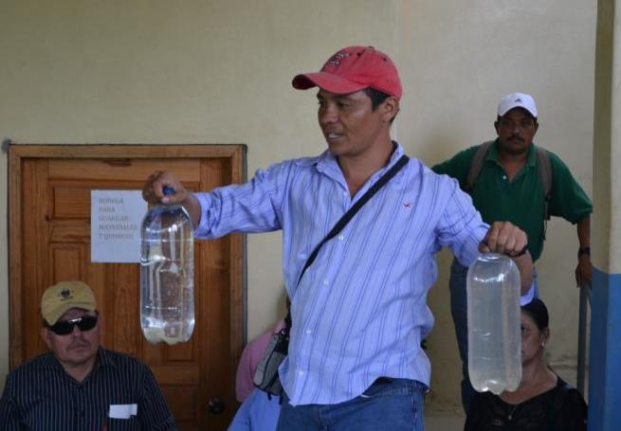
Resultados: Facilidad de manejo en Cuatro Comunidades
El operador informa que le resulta más fácil encontrar una dosis óptima PAC que con sulfato de aluminio
Los usuarios notaron el mejoramiento en la calidad del agua después de cambiar al PAC
PAC es menos nocivo que el sulfato de aluminio
El Técnico de AguaClara muestra los resultados del tratamiento a un grupo de visitantes a la planta AguaClara de Cuatro Comunidades

Slide 22
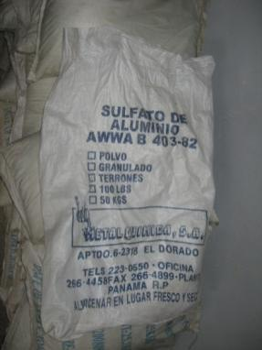
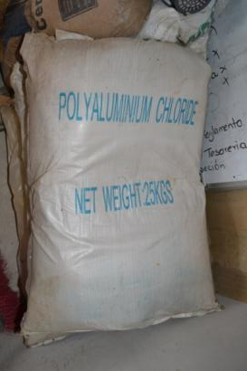
Conclusiones del estudio
Según las pruebas operativas, se puede ahorrar el 12-15% en gastos en coagulante usando PAC en vez de sulfato de aluminio
La planta de Cuatro Comunidades comenzó a usar PAC en septiembre del 2010 y hasta la fecha la Junta de Agua y el operador están contentos con los resultados en términos de calidad de agua, economía, y facilidad de manejo
La planta de Cuatro Comunidades produce agua con menor turbiedad y con mayor estabilidad de calidad de agua con PAC
La Junta de Agua de Cuatro Comunidades ahorró un 14% en los gastos de coagulante usando PAC en vez de sulfato de aluminio
PAC puede ser un coagulante eficaz en las plantas potabilizadoras AguaClara ya que tiene tales ventajas
Costales de sulfato de aluminio y PAC

Slide 23
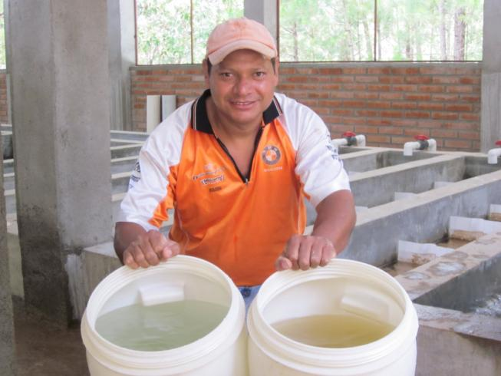
Agradecimientos
Se les agradece a las Juntas de Agua de Ojojona y Agalteca, a la Municipalidad de Marcala, y a todos los operadores de las plantas incluidas en este estudio. Se le agradece especialmente a la Junta de Agua de Cuatro Comunidades de Amarateca, a su tesorera, a su presidente, y a los operadores de la planta.
Óscar Amaya, operador de la planta AguaClara de Marcala, mostrando los resultados de la planta.

Slide 24

Instituciones participantes
http://aguaclara.cornell.edu
www.cee.cornell.edu
www.apphonduras.org
www.sanaa.hn

